Slide 1

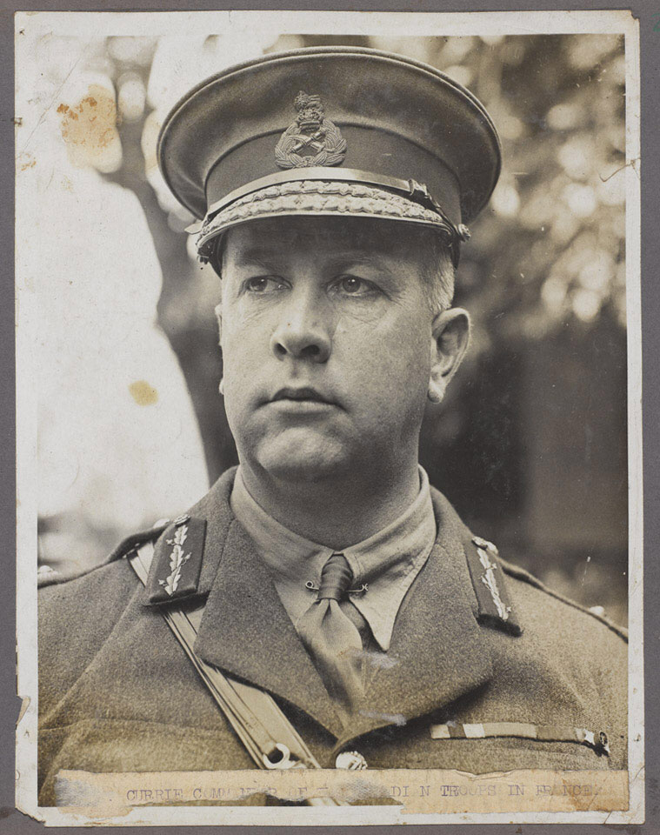
Sir Arthur William Currie
Une biographie d’un vrai soldat canadien pendant la Première Guerre Mondiale
Projet d’histoire alternative #1
Par Samantha Alvarez-Villarica

Slide 2
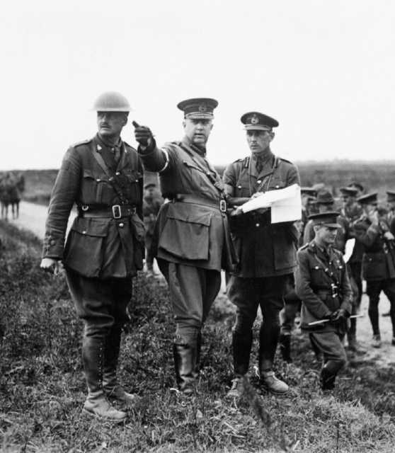
Sir Arthur William Currie est né sur le 5 décembre, 1875 à Strathroy, Ontario et est mort le 30 novembre, 1933 à Montréal, Québec. Il était un général canadien qui a servi pendant la Première Guerre mondiale et a été un des chefs militaires les plus importants de l’histoire du Canada. Currie a dirigé les troupes canadiennes à plusieurs victoires importantes, particulièrement durant La Campagne de 100 jours qui a conduit à la défaite de l’Allemagne et à la fin de la guerre. Il était connu pour ses tactiques innovantes et a également été une personne respectée par ses troupes.

Slide 3
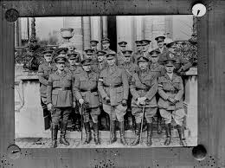
Currie a commencé de se battre dans la guerre sans expérience militaire, mais avec plusieurs années dans la milice canadienne. Il a montré du talent comme un stratégiste militaire et en septembre 1915, quand une deuxième division canadienne a été ajouté, Currie est devenu commandant de la première division canadien.
Il a joué un rôle déterminant dans la planification et exécution du Corps Canadien, qui a joué un rôle essentiel dans la victoire de la bataille de Vimy Ridge en avril 1917. En juin 1917, il a été nommé commandant du Corps Canadien, le premier Canadien d’avoir ce poste.

Slide 4
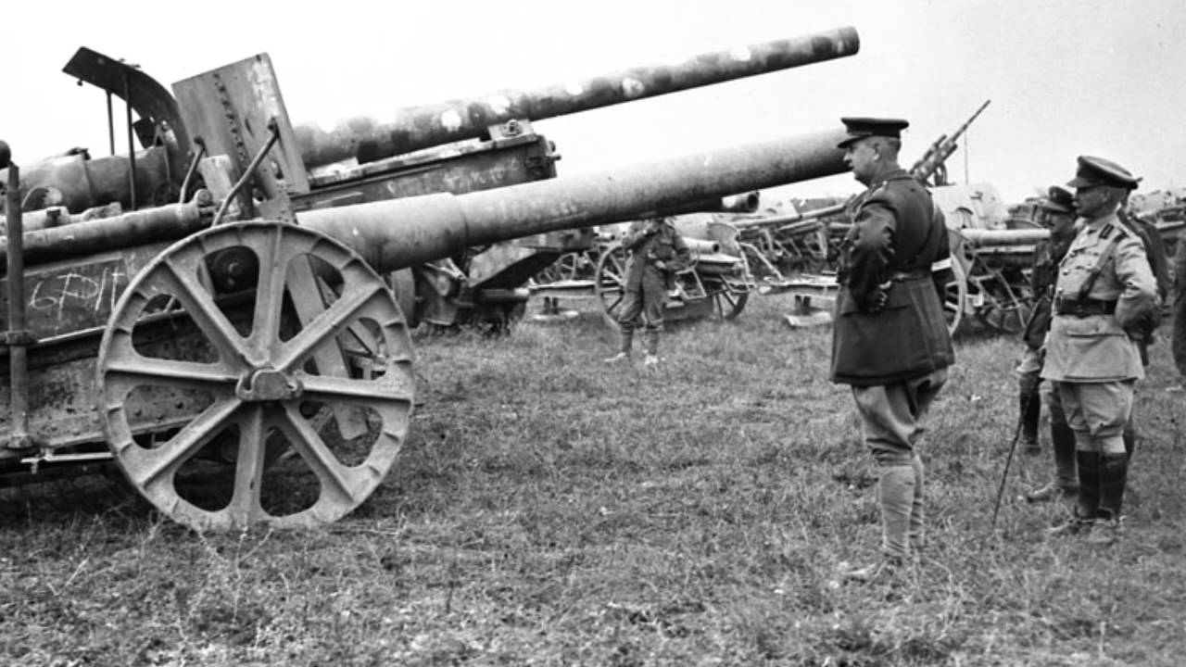
Currie a été un excellent commandant. Sa volonté d’exiger plus d’armes ou de temps de préparation avant des assauts majeures a sauvé des vies et a amélioré les chances de succès. Sous sa direction, les Canadiens ont construit une réputation avec une longue chaîne de victoires entre 1917 et 1918, qui inclut la bataille de la cote 70, Passchendaele, Amiens, le Canal du Nord, Drocourt-Queant et beaucoup plus. À cause de cela, il est considéré comme un des meilleurs généraux de la guerre.

Slide 5
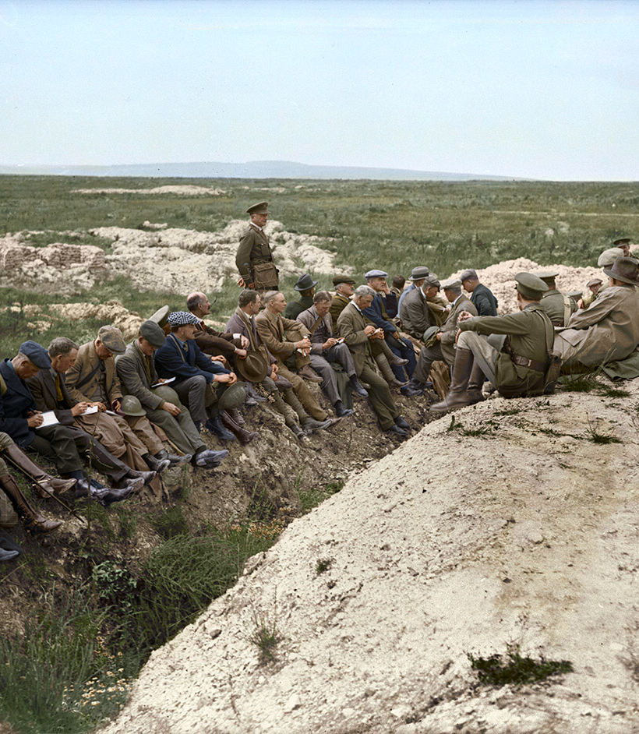
Les réalisations de Currie ont aussi dépassé le champ de bataille. Il était un d’avocat fort pour les droits des anciens combattants et a été également un nationaliste engagé, qui a plaidé pour l’autonomie canadienne et la création d’une armée canadienne forte et indépendante.

Slide 6
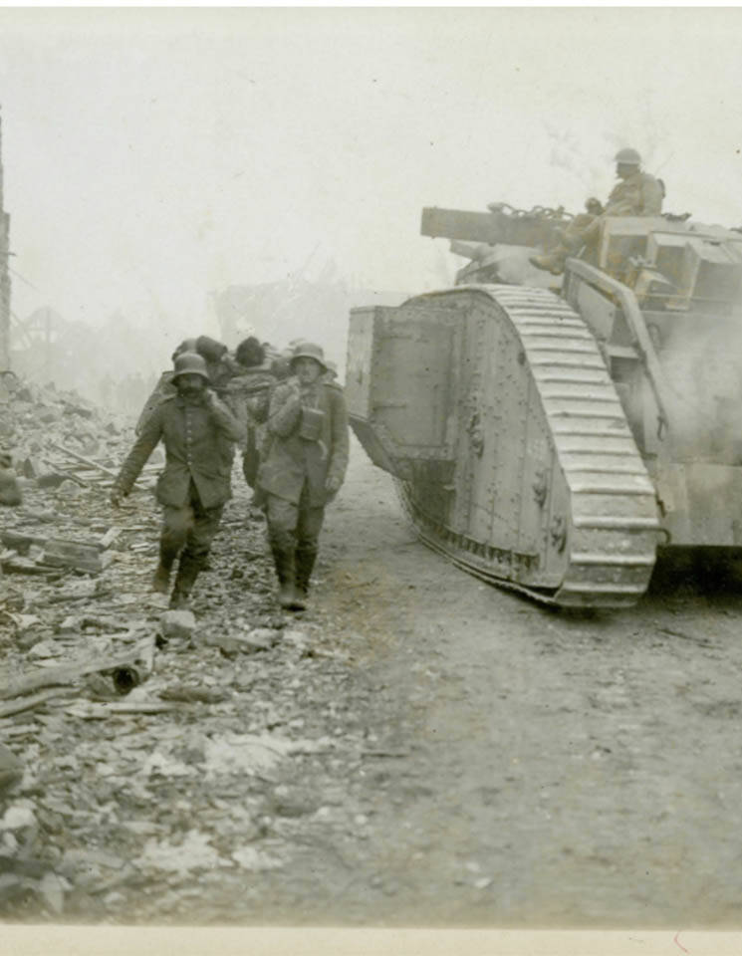
Même si Currie jouait un rôle crucial pendant la guerre, sa carrière était pleine de controverses. Il était souvent en désaccord avec ses commandants britanniques, et avait une nature têtue. De plus, même si les Corps sous sa direction ont gagné beaucoup de guerres, il y avait aussi environ 45 800 morts. Ceci a contribué aux rumeurs qu’il était un chef sans cœur et qu’il voulait sacrificier des vies pour sa propre réputation. Il a également eu de critiques et d’allégations de lâcheté et d’incompétence pendant la bataille de Passchendaele. Cependant, il n’y a pas de preuve que tout ceci est vrai.

Slide 7
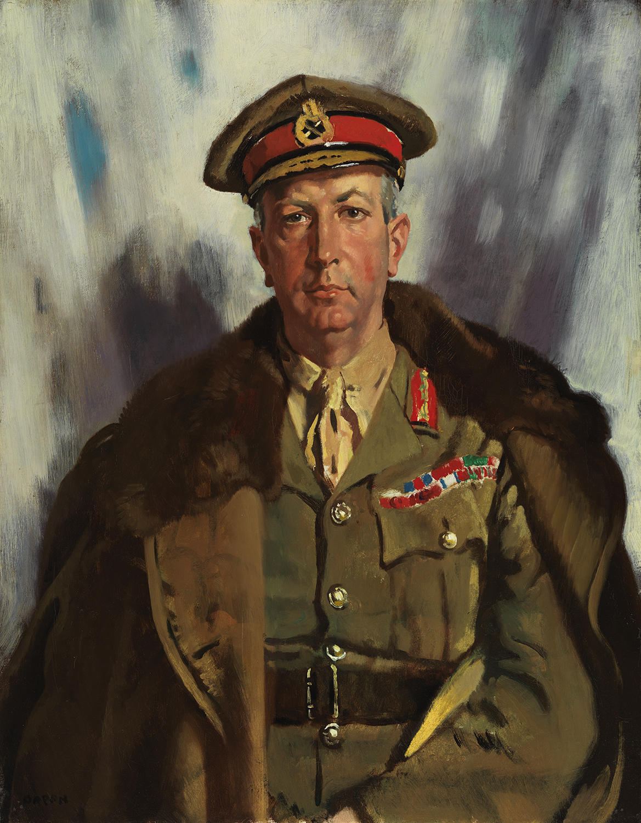
En conclusion, même avec tant de controverses, l’héritage de Sir Arthur William Currie est encore une source d’inspiration pour de nombreux Canadiens. Son courage, son innovation, et son engagement envers ses troupes restent dans les mémoires et sont célébrés, et son exemple continue d’inspirer des générations de soldats et de dirigeants.

Slide 8
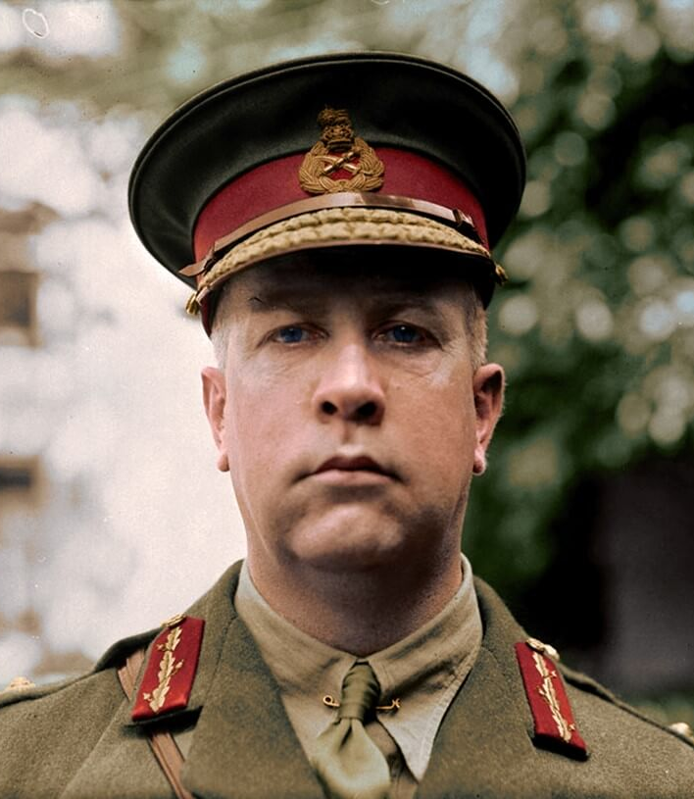
La fin.

Slide 9
Bibliographie
https://www.thecanadianencyclopedia.ca/fr/article/sir-arthur-currie-1
https://valourcanada.ca/fr/biblioth%C3%A8que-d'histoire-militaire/gen-sir-arthur-currie/
https://www.museedelaguerre.ca/premiereguerremondiale/histoire/les-gens/generaux/sir-arthur-currie/
https://parcs.canada.ca/culture/designation/personnage-person/arthur-william-currie
https://www.heritagetrust.on.ca/fr/plaques/general-sir-arthur-william-currie-1875-1933

